Slide 1


ODM PUBLIC SCHOOL
DATE : 03-05-2021
SESSION : 01
CLASS : IV
SUBJECT : ପାଠ ୨
CHAPTER NAME : ହଜିଲା ଦିନ ର କଥା
SUB TOPIC : ଉପକ୍ରମ , ବିଷୟବସ୍ତୁ ପଠନ

Slide 2
ଶୈକ୍ଷିକ ଉଦ୍ଦେଶ୍ୟ
ଓଡିଶା ର ବର ପୁତ୍ର ମାନଙ୍କୁ ଚିହ୍ନିବା ଓ ଜାଣିବା

Slide 3
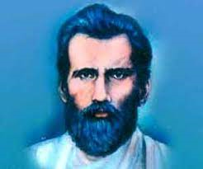
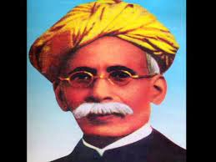
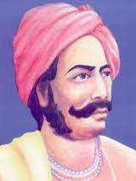
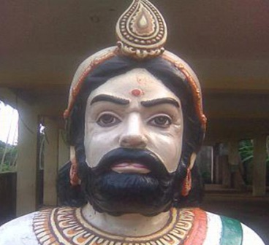
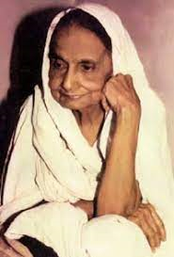

Slide 4
ପଣ୍ଡିତ ଗୋପବନ୍ଧୁ ଦାସ ପୁରୀ ଜିଲ୍ଲା ର ସୁଆଣ୍ଡୋ ଗ୍ରାମରେ ଜନ୍ମ ନେଇଥିଲେ I ସ୍ୱାଧୀନତା ର ସଂଗ୍ରାମରେ ସେ ଥିଲେ ଜଣେ ଆଗଧାଡିର ଯୋଦ୍ଧା I ନିଜର କଲମ ବଳରେ ସେ ଇଂରେଜ ମାନଙ୍କ ବିରୁଦ୍ଧରେ ନିଜର ସଂଗ୍ରାମ ଆରମ୍ଭ କରିଥିଲେI ଓଡ଼ିଆ ସମ୍ବାଦ ପତ୍ର "ସମାଜ" ର ସେ ଥିଲେ ପ୍ରତିଷ୍ଠାତା I
ଉତ୍କଳମଣି ପଣ୍ଡିତ ଗୋପବନ୍ଧୁ ଦାସ

Slide 5
ବୀର ସୁରେନ୍ଦ୍ର ସାଏ
ପଶ୍ଚିମ-ଓଡିଶାର ସ୍ୱାଧୀନତା ସଂଗ୍ରାମୀ ସୁରେନ୍ଦ୍ର ସାଏ ସଫଳତାର ସହିତ ଇଂରେଜ ଙ୍କ ମୁକାବିଲା କରିଥିଲେ I ଇଂରେଜଙ୍କ ଦ୍ୱାରା ବନ୍ଦୀ ହୋଇ ସେ ଆସୀରଗଡ଼ ଜେଲ ରେ ୧୮୮୪ ରେ ଶେଷ ନିଶ୍ୱାସ ତ୍ୟାଗ କରିଥିଲେ I ଭାରତ ର ସ୍ୱାଧୀନତା ସଂଗ୍ରାମ ର ସେ ଥିଲେ ଜଣେ ସଫଳ ସେନIପତି

Slide 6
ରମାଦେବୀ ଚୌଧୁରୀ
ଭାରତରେ ଇଂରେଜଙ୍କ ବିରୁଦ୍ଧରେ ହୋଇଥିବା ଅସହଯୋଗ ଆନ୍ଦୋଳନ ର ସେ ଥିଲେ ଜଣେ ମୂଖ୍ୟ ପୁରୋଧା I ମହାତ୍ମାଗାନ୍ଧୀ ଙ୍କୁ ସହଯୋଗ କରି ସେ ଆରମ୍ଭ କରିଥିଲେ ଇଂରେଜଙ୍କ ଵିରୁଦ୍ଧରେ ନିଜର ଆନ୍ଦୋଳନ I ସେ ଏକାଧାର ରେ ଥିଲେ ଜଣେ ସ୍ୱାଧୀନତା ସଂଗ୍ରାମୀ ଓ ସାମାଜିକ ସଂସ୍କାରିକା I ତାଙ୍କୁ ଓଡିଶାର ଜଣସାଧାରଣ ସ୍ନେହରେ " ମା " ବୋଲି ଡାକୁଥିଲେ I

Slide 7
ଜୟୀ ରାଜଗୁରୁ
ଖୋର୍ଦ୍ଧାଗଡ଼ର ରାଜା ମୁକୁନ୍ଦ ଦେବ (ଦ୍ଵିତୀୟ) ଙ୍କ ମୁଖ୍ୟମନ୍ତ୍ରୀ ତଥା ମୁଖ୍ୟ ପୁରୋହିତ ଜୟୀ ରାଜଗୁରୁ ଇଂରେଜଙ୍କ ବିରୁଦ୍ଧରେ ସଶସ୍ତ୍ର ସଂଗ୍ରାମ କରିଥିଲେ I ଇଂରେଜ ମାନେ ତାଙ୍କୁ ବନ୍ଦୀ କରି ବାଘି ତୋଟାରେ ମୃତୁଦଣ୍ଡ ଦେଇଥିଲେ I

Slide 8
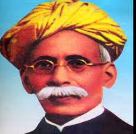
ମଧୁସୂଦନ ଦାସ

Slide 9
ହଜିଲା ଦିନର କଥା
ରମେଶ ଚନ୍ଦ୍ର ଭଞ୍ଜ
ସକାଳବୁଲା ଦେହକୁ ବଡ଼ ହିତ I ବେଶ ଫୁର୍ତ୍ତି ଲାଗେ, ସତେଜ ଲାଗେ I ସେଦିନ ମଧୁବାବୁ ସବୁଦିନ ପରି ସକାଳ ବେଳ ସIରି କୋଠିକୁ ଫେରି ଆସୁଥାନ୍ତି I ନିତି କିଲ୍ଲା ପଡିଆରେ ଘେରାଏ ବୁଲି ନ ଆସିଲେ ବାବୁଙ୍କୁ ଶାନ୍ତି ଲାଗେ ନାହିଁ I ବେଳେ ବେଳେ ବାରବାଟୀ କୁଳେକୁଳେ ଥୋଡିଏ ବାଟ ଚାଲିଯାନ୍ତି I ହାତ ରେ ଥାଏ ଶିଙ୍ଘ ବାଡ଼ି I ଘରଲେଉଟାଣି ମନଟା ଟିକିଏ ହାଲୁକା ଲାଗେ I ଶିଙ୍ଘ ବାଡ଼ି ଟା ହାତ ରେ ଘୁରୁଥାଏ I କାଳି ଅନ୍ଧାର ରୁ ସେ ବାହାରି ଯାନ୍ତି I ଫେରୁ ଫେରୁ କଅଁଳ ଖରା ପଡିଯାଇଥାଏ I

Slide 10
ସେଦିନ କାହିଁକି କେଜାଣି ଟିକେ ସଅଳ ଫେରି ଆସିଥାନ୍ତି I ହତା ଭିତରେ ପଶୁ ପଶୁ ଆଖିରେ ପଡିଲା ଗିନା, ଗଡୁ, ଠେକି , ଢାଳ ଥୁଆ ହୋଇଛି I କୋତରା ଲୁଗା ପିନ୍ଧା ସ୍ତ୍ରୀଲୋକ କେତୋଟି ଅପେକ୍ଷା କରି ଠିଆ ହୋଇଛନ୍ତି I ସେମାନଙ୍କ କାଖରେ କୁନି କୁନି ଛୁଆ I ବାବୁଙ୍କୁ ଦେଖି ସଭିଏଁ ଶଙ୍କି ଗଲେ I ସ୍ତ୍ରୀ ଲୋକଙ୍କ ଚେହେରା ଯେମିତି, ଛୁଆ ଙ୍କ ଚେହେରା ତାକୁ ବଳି I ସମସ୍ତଙ୍କ ମୁଣ୍ଡ ନୁଖୁରା, ହାଡୁଆ ଦେହକୁ ଠାକରା ମୁହଁ I ଓଠ ଶୁଖିଲା , ଆଖି ନିସ୍ତେଜ, ଛୁଆଗୁଡ଼ିଙ୍କ ଦେହ ଫୁଙ୍ଗୁଳା , ପତଳା ଓ ଦୁର୍ବଳ ଚେହେରା I

Slide 11
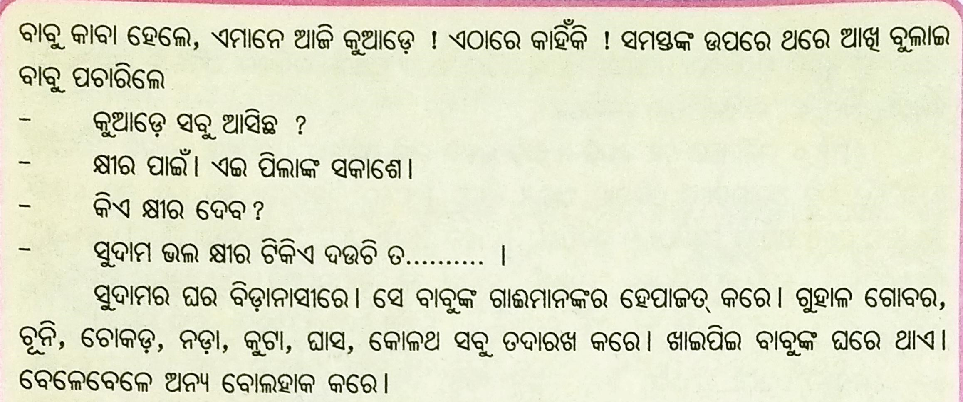

Slide 12
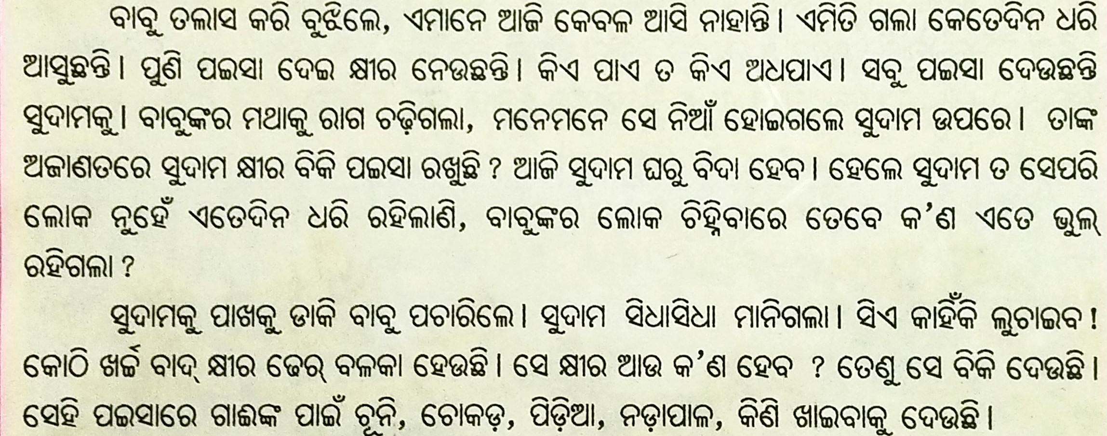

Slide 13
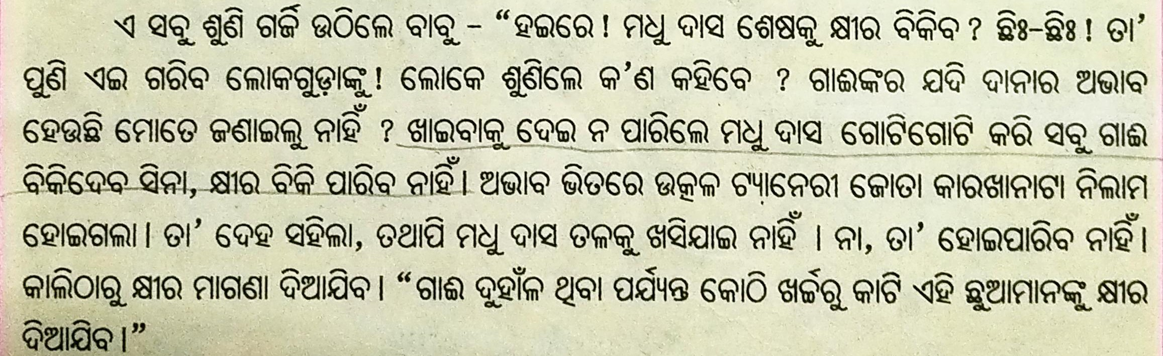

Slide 14
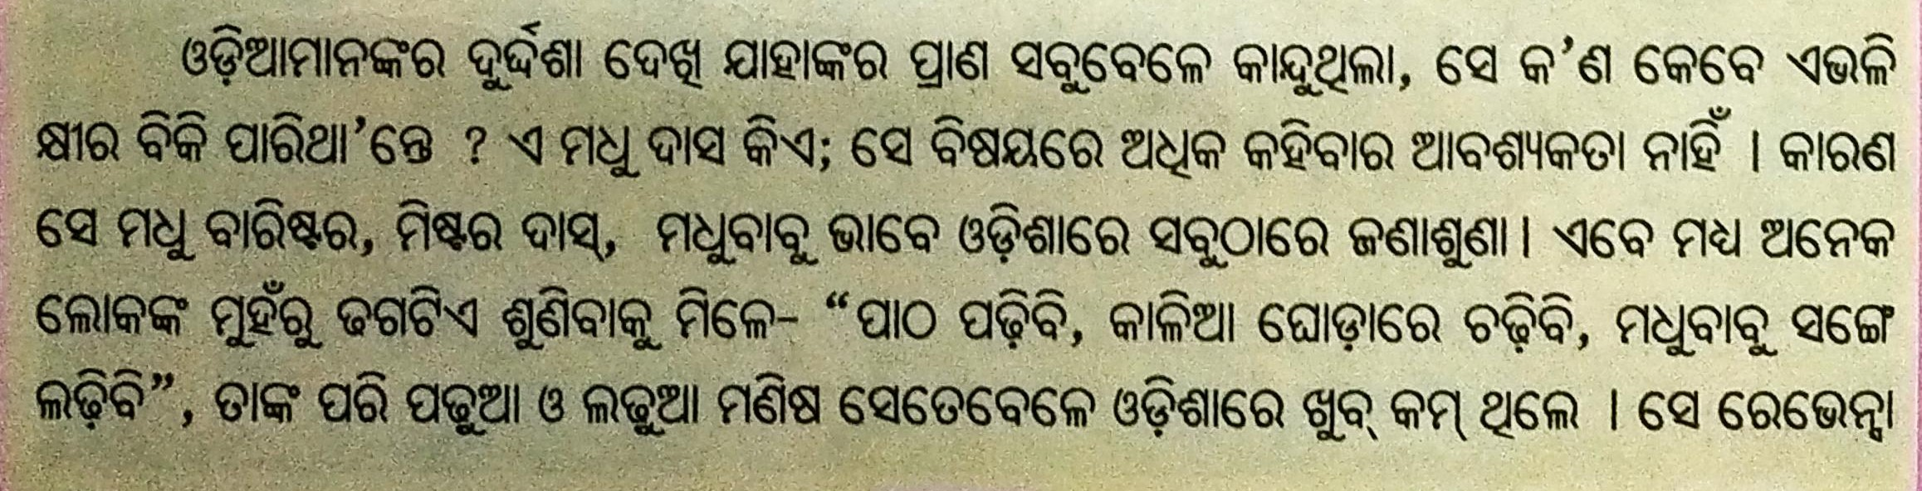

Slide 15
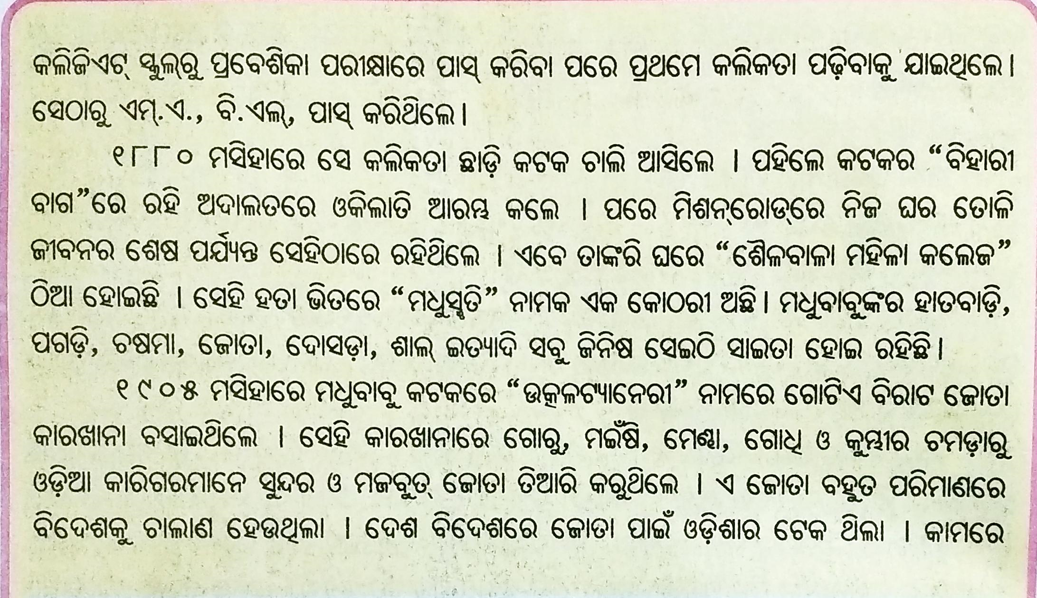

Slide 16
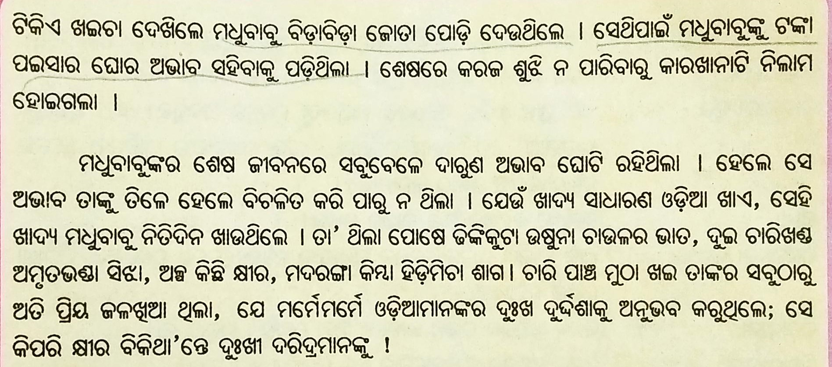

Slide 17
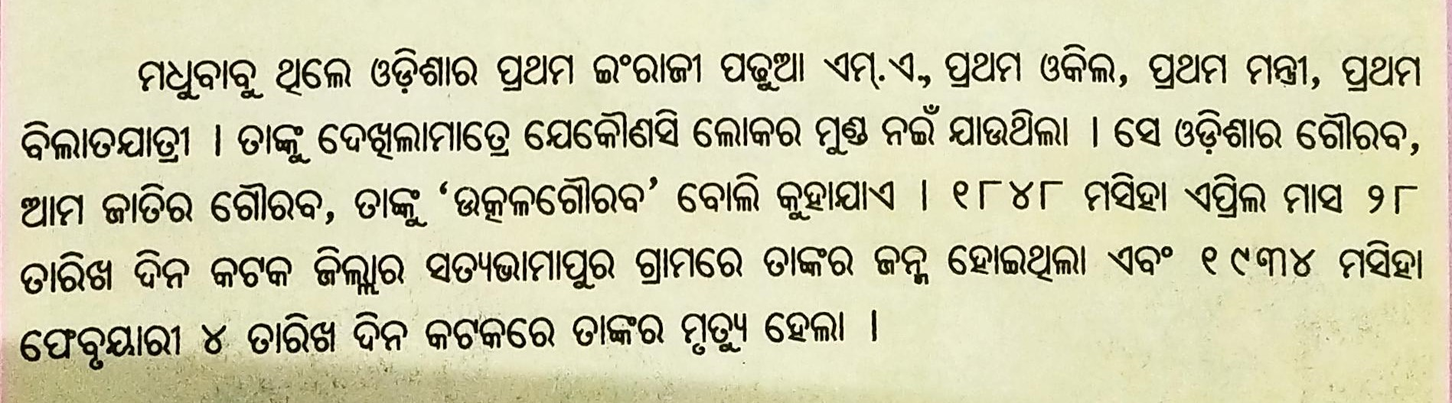

Slide 18
ଅଧ୍ୟୟନରୁ ଲବ୍ଧ ଜ୍ଞାନର ଫଳାଫଳ
ଭାରତର ସ୍ୱାଧୀନତା ସଂଗ୍ରାମରେ ଥିବା
ଓଡିଶାର ବରପୁତ୍ରଙ୍କ ବିଷୟରେ ସମ୍ୟକ ଧାରଣା

Slide 19
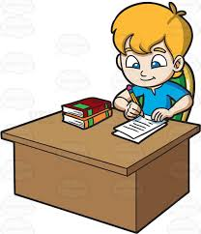
ଗୃହ କର୍ମ
ଘରେ “ହଜିଲା ଦିନର କଥା” ଟିକୁ ଭଲଭାବରେ ପଢ

Slide 20
THANKING YOU
ODM EDUCATIONAL GROUP

